Slide 1

CHÀO MỪNG CÁC CON ĐẾN VỚI
TIẾT HỌC TIẾNG VIỆT

Slide 2




Khởi động

Slide 3
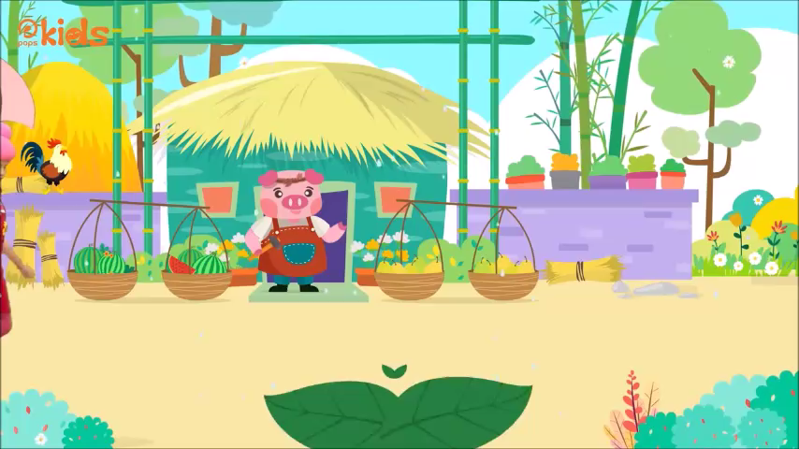

Slide 4
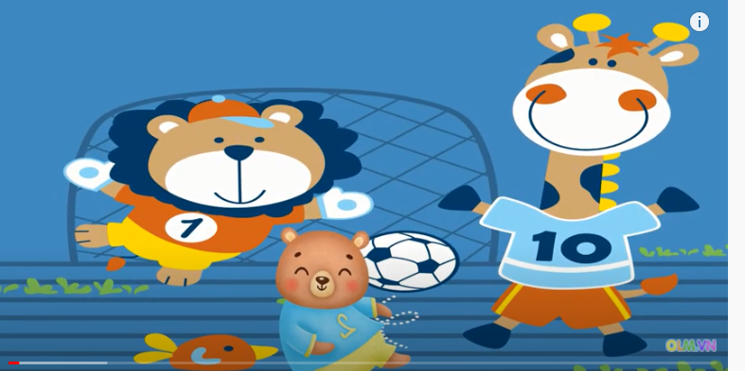

Nghe - viết: Cầu thủ dự bị.
Viết hoa tên người.
Bài 8

Slide 5

1. Nghe – viết
Cầu thủ dự bị
Hằng ngày, gấu đến sân bóng từ sớm để luyện tập. Gấu đá bóng ra xa, chạy đi nhặt rồi đá vào gôn, đá đi đá lại,... Cứ thế, gấu đá bóng ngày càng giỏi hơn. Các bạn đều muốn rủ gấu về đội của mình.
Hằng ngày gấu đã tập luyện như thế nào?
Hằng ngày, gấu đến sân bóng từ sớm để chăm chỉ luyện tập, đá bóng ra xa rồi nhặt lại, đá đi đá lại,...

Slide 6
1. Nghe – viết
Cầu thủ dự bị
Hằng ngày, gấu đến sân bóng từ sớm để luyện tập. Gấu đá bóng ra xa, chạy đi nhặt rồi đá vào gôn, đá đi đá lại,... Cứ thế, gấu đá bóng ngày càng giỏi hơn. Các bạn đều muốn rủ gấu về đội của mình.
Đoạn văn có những chữ nào viết hoa?
Đoạn văn có chữ nào dễ viết sai?
Những chữ đầu câu viết hoa.

Slide 7
Luyện viết từ khó
Các con dừng xem để luyện viết các từ khó vào vở nháp
giỏi hơn
luyện tập
ra xa
rủ
sân bóng

Slide 8

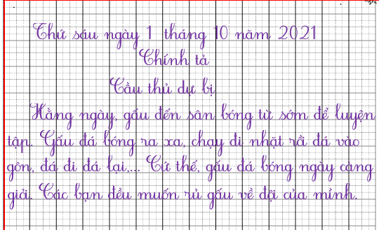
VIẾT BÀI
Quan sát bài mẫu

Slide 9


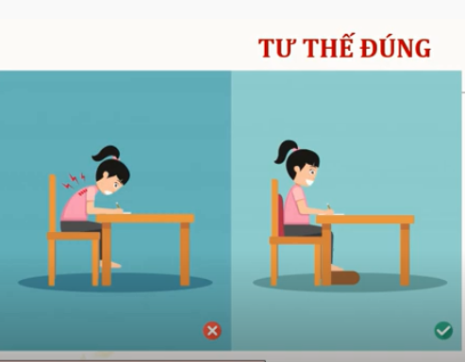
TƯ THẾ NGỒI VIẾT
Tư thế ngồi viết phải thoải mái, không gò bó.
Khoảng cách từ mắt đến vở 25 -30 cm.
Cột sống luôn ở tư thế thẳng đứng, vuông góc với mặt ghế ngồi.
Hai chân thoải mái, không chân co chân duỗi.

Slide 10
Trình bày bài vào vở chính tả
-Đầu bài cách lề 4 ô.
-Đầu đoạn văn cách lề 1 ô.
- Các chữ đầu mỗi câu viết hoa.
Notes:
Bài giảng thiết kế bởi: Hương Thảo - tranthao121006@gmail.com

Slide 11
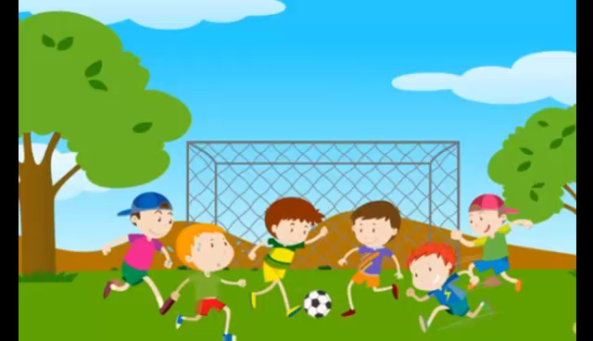
-Các con nhấn dừng video, cách lề 1 ô ghi thứ, ngày...
-Cách 5 ô viết tên môn: Chính tả
- Cách 4 ô viết tên bài viết
Các con nhấn dừng video để nghe cô đọc và viết bài vào vở nhé.

Slide 12
Soát lỗi
Các con nhấn dừng video, quan sát bài mẫu để soát lỗi chính tả.
Notes:
Bài giảng thiết kế bởi: Hương Thảo - tranthao121006@gmail.com

Slide 13


Bài tập

Slide 14
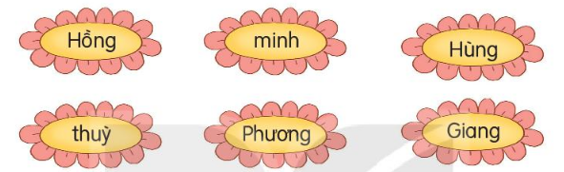
2. Những tên riêng nào dưới đây được viết đúng?
Minh
Thuỳ
Khi viết tên riêng của người, con viết như thế nào?
Các con dừng xem, làm bài tập 2 vào sách giáo khoa
Khi viết tên riêng của người, con phảiviết hoa chữ cái đầu của tên riêng đó.

Slide 15
3. Sắp xếp tên các bạn học sinh dưới đây theo thứ tự trong bảng chữ cái
Nguyễn Ngọc Anh
Nguyễn Mạnh Vũ
Phạm Hồng Đào
Hoàng Văn Cường
Lê Gia Huy
Nguyễn Ngọc Anh
Hoàng Văn Cường
Phạm Hồng Đào
Lê Gia Huy
Nguyễn Mạnh Vũ
Các con dừng xem, sắp xếp lại tên các bạn vào vở nháp.
Anh
Vũ
Đào
Cường
Huy
Anh
Cường
Đào
Huy
Vũ

Slide 16
4. Viết vào vở họ và tên của em và 2 bạn trong tổ.
Các con viết vào vở nháp tên mình và hai bạn trong tổ.

Slide 17



Củng cố - dặn dò
Xem trước bài tuần 5
Thời khoá biểu

Slide 18

CHÚC CÁC CON
CHĂM NGOAN HỌC GIỎI

